Slide 1

Learning from Hometown and Current City:
Cross-city POI Recommendation via Interest Drift and Transfer Learning 2019 imwut
苗子佳 2020.12.11
Notes:
大家好，我是苗子佳，我今天组会为大家介绍2019年imwut上的一篇文章，标题叫做……。看到这个标题大家可能会觉得有点熟悉。因为我上次组会讲的是CityTransfer: Transferring Inter- and Intra-City Knowledge for Chain Store Site Recommendation。传递城市间和城市内的知识，大概是说要在本地引进一个连锁品牌，在本城市没有该品牌，但是其他城市有的情况下，学习本地相似品牌和迁移其他城市该品牌的知识进行连锁店选址推荐。
我今天介绍这篇文章的本意是希望自己这次的组会和之前的组会有所关联，都是迁移学习应用是连锁店推荐，这次迁移学习应用于POI推荐，更整体化一些。结果没想到这篇文章标题的Transfer Learning不是指迁移学习，而是自定的一个词，意为兴趣转移。
言归正传，大家首先看这个标题，它的主干就是Cross-city POI Recommendation，跨城市POI推荐，如何跨城市推荐呢，via Interest Drift and Transfer Learning通过兴趣漂移和迁移学习，连起来就是通过兴趣漂移和迁移，从家乡和当前城市学习进行跨城市推荐POI。

Slide 2
01
研究背景
Research Background
02
PR-UIDT框架
目录
The PR-UIDT Framework
CONTENT
03
扩展延伸
Extension
04
实验结果
Experimental Results

Slide 3
01
研究背景
Cross-city POI Recommendation
Challenges & Traditional Functions
Interest Drift & Interest Transfer

Slide 4









POI推荐
餐饮
酒店
景点
Notes:
经过这么多次组会了，相信大家对于POI推荐都很熟悉了。POI，也就是兴趣点，比如如图所示的麦当劳星巴克这种餐饮店啊、酒店啊、景点等，都是地理信息系统中的坐标。而兴趣点推荐就是根据用户的兴趣特点和行为特征，向用户推荐他们可能感兴趣的地点。

Slide 5
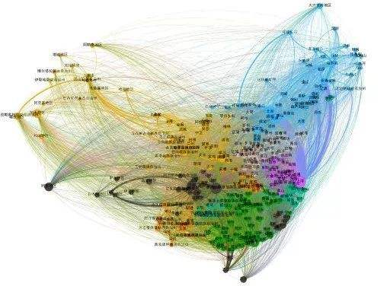


跨城市POI推荐
Notes:
随着不同城市之间的人口流动越来越频繁，如旅行、出差或异地工作，那么如何为这些用户跨城市的POI推荐已经成为了一个实际问题，也是兴趣点推荐的一个具体场景。跨城市POI推荐，也就是给陌生城市中历史记录有限的用户推荐一个新的POI，难度更大，但是相当实用。当用户在他们熟悉的城市或地区时，比如他们的家乡或工作城市，他们对这个城市非常了解，所以他们不依赖兴趣点推荐系统来猜测他们的兴趣并帮助做出选择。相反，在不熟悉的城市，例如用户正在旅行或出差的地方，他们很少去陌生的城市，因此不能探索每个地区来找到他们最喜欢的地方。在这种情况下，他们迫切需要一个智能推荐系统来帮助找到合适的兴趣点。

Slide 6
挑战&传统方法
将知识从家乡直接迁移到现在的城市，如CityTransfer
稀疏性
引入辅助信息缓解稀疏性，如引入POI类别或好友偏好
通过区域敏感的POI推荐来考虑用户兴趣漂移
Notes:
跨城市兴趣点推荐最具挑战性的问题之一是当前陌生城市中旅行者和兴趣点之间的交互稀少。
为了缓解这种稀疏性问题，考虑了三种类型的方法。直接的解决办法就是将知识从家乡直接迁移到现在的城市，如CityTransfer。
然而，对于跨城市的POI推荐而言，需要传递的是关于用户偏好的知识，而CityTransfer侧重于传递区域、POI的知识，比如连锁品牌区域的语义特征。（这里我觉得不是方法不对 是应用场景不同）
第二种办法呢就是引入辅助信息缓解稀疏性，比如引入POI类别和标签，我们就可以给用户推荐他访问过的同类的POI，或者引入用户的好友信息，把用户好友访问过的POI推荐给用户。然而，当用户在不同城市旅行时，往往会有不同的兴趣(即用户兴趣漂移的现象)，而这些方法假设用户对POI的兴趣在家乡和当前城市之间不会改变，这是不正确的，
虽然用户兴趣漂移是普遍的、合理的，但也应该看到，用户仍有一些兴趣在不同城市之间是不变的。因此，跨城市POI推荐也应该考虑这种用户兴趣转移的现象。这需要共同学习用户在两个城市的过往访问情况，而上述方法并没有捕捉到这种现象。
因此 本文提出了结合兴趣漂移＋兴趣转移的思路来缓解稀疏性

Slide 7
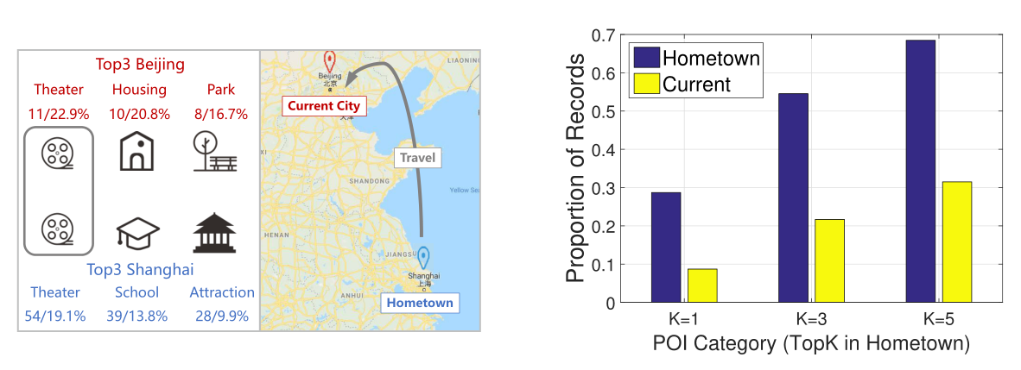
Interest Drift & Interest Transfer
POI Recommendation enhanced with User Interest Drift and Transfer
Notes:
这里我们将兴趣漂移定义为用户在不同城市之间偏好发生改变的现象，而将兴趣转移定义为偏好不变的现象。
一个住在上海的用户去北京旅游。对于家乡和当前城市，都提供了该用户访问次数排序的前3个POI类别，以及每个类别对应的具体访问次数和访问比例。可以清楚地观察到，这位用户在两个城市的电影院访问数量都是最高的，说明这种兴趣从家乡转移到了当前城市。然而，剩下的两个类别从学校和景点变成了住宅和公园，这表明这一用户也有不同城市之间的漂移兴趣。
为了验证上述发现，我们考虑了每个上海用户，并比较了他/她在家乡和当前城市访问K个POI类别的比例，其中K个类别是那些在家乡访问次数排名前K的类别。图3(B)显示了所有上海用户的平均比例。通过比较当前城市(黄色)和家乡(蓝色)的结果，我们观察到，对于每个用户来说，家乡访问次数最多的POI类别在当前城市并不是同等重要的。例如，家乡的前5个类别平均占访问量的近70%，而在当前城市，这些类别的比例下降到30%左右。上述观察结果再次表明，用户兴趣漂移和迁移并存，在设计我们提出的框架时应该共同考虑这两个因素。
利用用户兴趣漂移和兴趣转移来增强POI推荐(PR-UIDT)，该框架同时学习用户在家乡和当前城市的偏好。与以往的研究不同，PRUIDT提出将兴趣漂移和兴趣转移结合起来，利用用户在两个城市之间的访问行为来帮助提高当前城市的POI推荐。

Slide 8
02
PR-UIDT框架
Data Analysis
PR-UIDT
Loss Function
Notes:
为了缓解问题，这篇文章提出了PR-UIDT框架，

Slide 9
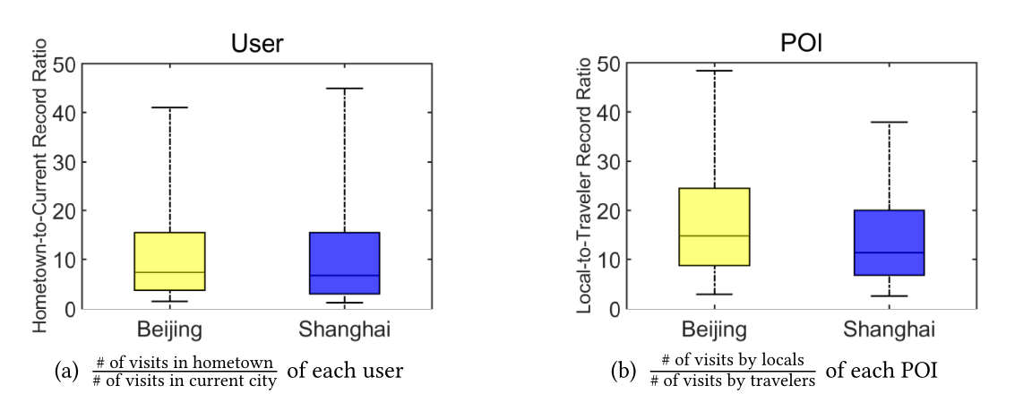
数据分析
Notes:
说明用户在家乡城市签到多 可以更好的描述用户的偏好和更准确的描述POI

Slide 10
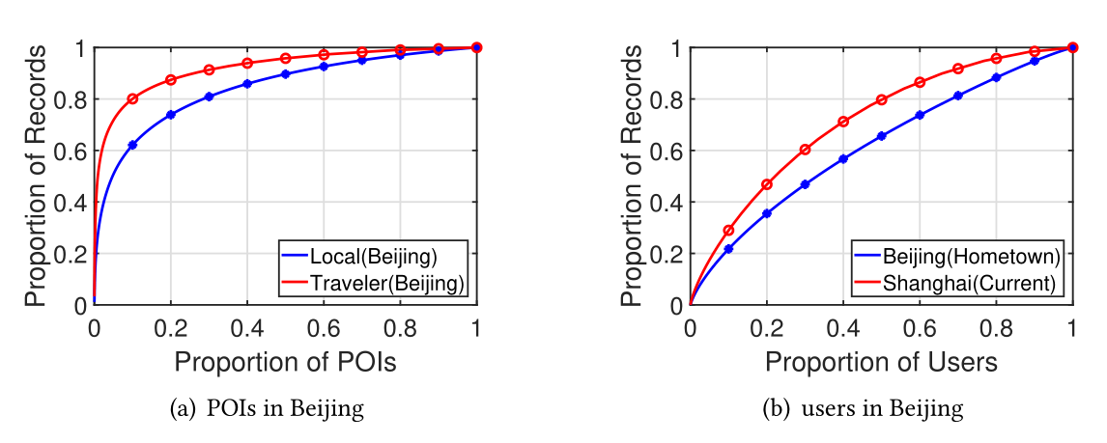
数据分析
Notes:
我们观察到游客在当前城市签到的POI很集中，这样如果仅利用当前城市的访问记录，就很难进行个性化的推荐。所以我们要用什么什么数据

Slide 11
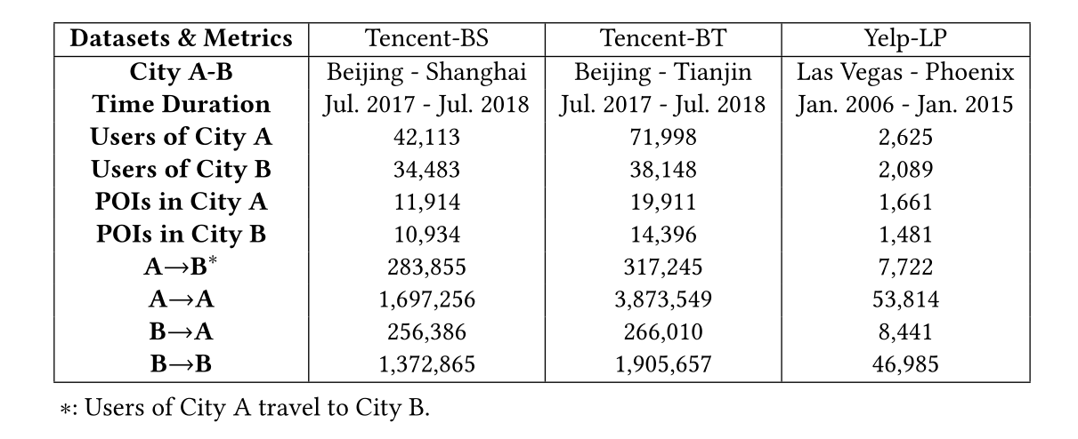
数据分析
Notes:
刚刚介绍了结合兴趣迁移和兴趣转移的想法 那么我们需要分析数据集观察是否有足够的数据支撑我们的想法和研究
这篇文章用的是腾讯微信数据集和yelp数据集，国内使用了北京、上海和天津三个中国城市的用户签到记录，国外使用的是拉斯维加斯-菲尼克斯城市对。对于每个跨城市对，我们首先选择居住在这两个城市中的任何一个并且曾经去过另一个城市的用户。每个用户都是其中一个城市的本地人和另一个城市的旅行者。
对现实世界数据集的统计显示，在一个不熟悉的城市中，用户-兴趣点的交互平均比在家乡城市中少一个数量级。因此，跨城市的稀疏用户数据远远不足以训练出一个强大的推荐系统。
我们可以观察到，游客在当前城市的访问数量(例如，A→B)比当地人访问的数量(例如，B→B)和他们自己在家乡访问的数量(例如，A→A)都要少一个数量级。如果这两部分信息处理得当，即旅行者在家乡的访问行为和当地人在当前城市的访问行为，那么跨城旅行者的推荐性能就可以得到很大的提高。

Slide 12

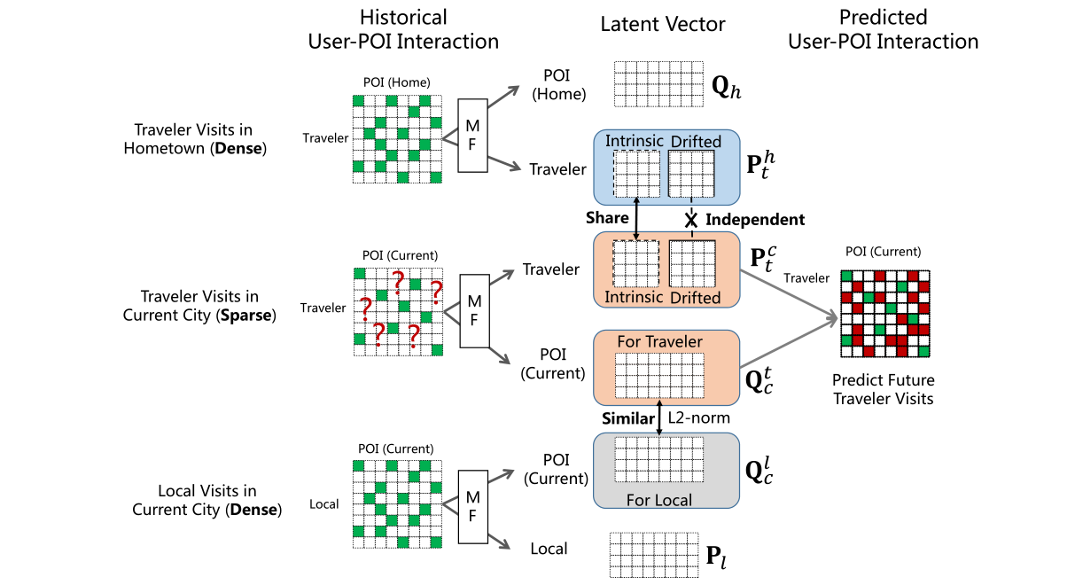
PR-UIDT
Notes:
在本文中，我们提出了一种结合用户在家乡与当前城市之间兴趣漂移和兴趣转移的跨城市POI推荐框架。为了向这两个城市学习，除了旅行者在当前城市的签到记录外，还利用了他们以前在家乡的记录以及其他当地人的记录。
左边的三个矩阵分别是 游客在家乡的历史签到记录A-A ，是相对密集的，游客在当前城市的历史签到记录 ，是相对稀疏的，当地人在当前城市的历史签到记录B-B ，是相对密集的。这些签到数据通过矩阵分解转化为潜在的用户向量和POI向量。
用户向量由固有部分和漂移部分组成，用户兴趣点向量对于旅行者和本地用户是分开的。然后，将旅行者向量和当前POI向量相乘，得到预测矩阵，所有未记录的用户和POI对都会有一个偏好得分，基于此，推荐者可以构建推荐。PR-UIDT从密集的旅客家乡签到记录和当前城市本地签到记录中获取了丰富的用户兴趣知识，能够实现对当前城市旅客未来签到的更准确预测。

Slide 13
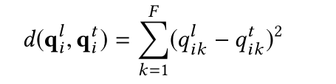






PR-UIDT
$$p_{u}^{0}$$
$p_{u}^{h}$ or $p_{u}^{c}$
$$p_{u}$$
User Vectors
Intrinsic
Drifted
$$q_{i}^{l}$$
$$q_{i}$$
POI Vectors
$$q_{i}^{t}$$
Notes:
在PR-UIDT框架中，每个用户嵌入的潜在向量被分为与城市无关的部分和与城市相关的部分，分别对应于固有兴趣和漂移兴趣。另一方面，每个POI的嵌入由两个独立的向量表示，这两个向量分别是为本市的出行者和本地人设计的。qil只使用当地人的记录进行培训，而qit只用游客的记录进行培训
在前面我们也提到了 游客的签到数据远小于本地人的签到数据。所以为了提升 促使这两个POI向量变得相似。

Slide 14
Loss Function
Notes:
更具体地说，在损失函数中考虑了用户-POI交互的上述三个部分的预测误差之和。
L1是给游客在当前城市推荐POI的预测误差，对应中间的矩阵。L2是给游客在家乡推荐POI的预测误差，对应上面的矩阵，L3给本地人推荐当前城市POI的预测误差，对应下面的矩阵。其中α控制我们将用户对家乡POI的偏好转移到当前城市的程度，β表示同一兴趣点上的相似性约束。
损失函数常规做法是 用用户的真实评分和预测评分的误差来进行计算。但是yelp数据集中并没有显式的用户打分信息 只有隐式访问次数来表示用户的喜好。如果我们用这种办法会存在一个问题，比如用户访问两个POI分别500和1000次，表示用户都很喜欢这两家店，但是如果我们用500和1000来代替真实评分的话，它们之间的差距就会很大，给实验结果带来过拟合问题。所以本文使用的是基于排序的损失函数，其基本思想就是负采样，要使得用户访问过的POI的预测评分尽可能高于用户没去过的POI。
这个

Slide 15
03
扩展延伸
Extension

Slide 16
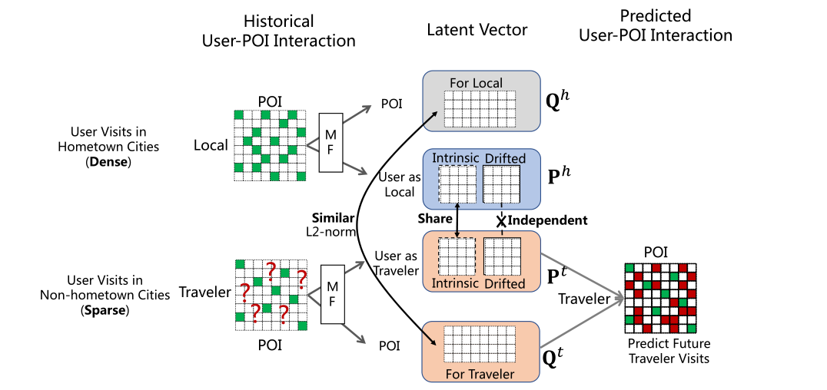
扩展
Notes:
用户可以在多个城市之间旅行，而不仅仅是两个城市。接下来，我们将演示我们提出的PR-UIDT框架如何扩展到多城市场景。
如图所示，左边的两个矩阵是所有用户在其家乡的访问记录和所有用户在非家乡的访问记录。
用户潜在向量仍然被分为两部分，分别对应于固有兴趣和漂移兴趣。假设内在利益在不同城市之间是不变的，而漂移的利益是依赖于城市的。然而，为每个城市的用户漂移的兴趣分配一个独立的向量会带来n倍的内存使用，其中n是城市的数量。
因此，在我们的设计中，漂移的兴趣只取决于用户在每个城市扮演的角色，即当地人或旅行者，分别表示为Ph和PT，而不取决于城市本身。根据用户角色的不同，同一POI具有不同的潜在向量，即Qh(针对本地人)和Qt(针对游客)，并具有范数约束。
首先，从用户的所有签到中学习用户固有向量。其次，由于用户在所有非本国城市中都扮演着旅行者的相同角色，因此从这些城市的签到中共同学习了用户漂移的兴趣部分。为了更实际，推荐系统可以将多个城市标记为用户的家乡（如果她经常签入这些城市）。

Slide 17

扩展
Notes:
之前的L2 L3表示的是游客在家乡的和当地人在当前城市的预测访问， 这两个被合并到Llocal中，也就是图的上半部分。而L1也就是游客在当前城市的访问POI扩展到了Ltraveler中，它考虑了游客在多个非家乡城市，而不是当前城市中的签到。通过这种方式，扩展的PR-UIDT能够为访问多个城市的游客进行POI推荐。此外，与初始版本相比，只要用户和POI的数量固定，它就不会增加用于存储用户和POI向量的内存使用量。总的时间复杂度仍然与签到数据的大小呈线性关系，。基于上述框架，不仅可以在家乡和当前城市之间，而且可以在多个非家乡城市之间实现用户兴趣转移。它的缺陷 矩阵大 一块块 很稀疏
我们提出的PR-UIDT框架考虑了不同城市之间（即在空间域内）的用户兴趣漂移和转移。由于用户的签到行为通常受无法解耦的空间和时间影响，因此PR-UIDT也可以扩展，以便同时考虑这两者。更具体地说，某些特定时间的兴趣可以从一个城市转移到另一城市，而其他时间可能会转移到不同的城市。例如，用户可以在晚餐时间去餐馆，而与所访问的城市无关。但是，如果她正在休假，则她日常生活的其他部分可能会发生很大变化。为了区别于此，直接解决方案可以遵循MF的类似思想，并使用潜在因素对用户签到的上下文进行建模。基于这些可学习的因素，与特定上下文相关的用户兴趣可以在不同城市之间转移或转移。

Slide 18
04
实验结果
Q&A

Slide 19
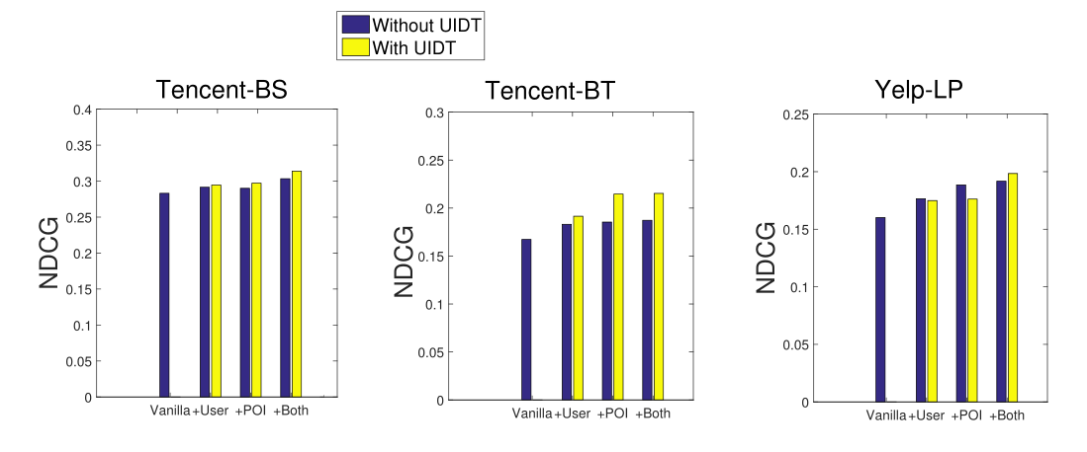
Q&A
Q1: What are the effects of characterizing user interest drift and transfer in PR-UIDT?
Notes:
在PR-UIDT中表征用户兴趣漂移和转移有什么影响？
进行消融研究，以研究用户兴趣漂移和转移对于跨城市POI建议是否必要。其中“+User”和“+POI”分别指利用旅行者在家乡的签到和在当地人在当前城市的签到，而“无UIDT”指的是不使用我们所提出的用户和POI向量设计。
首先，我们重点研究了不使用UIDT的SMF和RMF在利用不同用户签入数据时的性能。直觉是在添加了家乡旅行者的签到记录或当前城市中当地人的签到记录之后，应该表现更好，并且最好同时添加两者。然而
这种异常现象，即用户和POI信息越多，推荐结果越差，说明用户在当前城市和家乡之间，以及旅行者和当地人之间的访问不一致行为，证实了我们的观察，即在跨城市的POI推荐问题中考虑用户兴趣漂移的必要性。
然后用相同的训练数据比较了应用PR-UIDT框架前后NDCG的性能提升。RMF-UIDT在“+用户”、“+POI”和“+两者”的平均改善分别为3.4%、13.1%和5.9%。
上述消融研究表明，SMF-UIDT的性能改善不仅来自数据的增加，也是在模型设计中结合用户兴趣漂移和转移的结果。

Slide 20
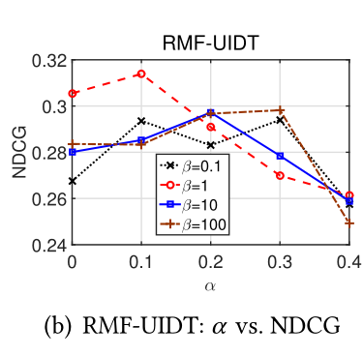
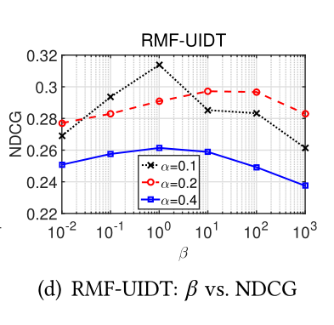
Q&A
Q2: How do hyper-parameters (α, β) impact the performance of proposed models?
Notes:
α控制家乡记录在当前城市记录中的相对权重，换句话说，α衡量我们可以在多大程度上依赖于不同城市的用户的兴趣转移，因此考虑到我们的目标是推荐当前城市的POI，它应该是一个不大于1的正数。α=0表示根本不使用家乡记录，而α=1表示使用家乡记录的重要性与当前城市记录相同。
RMF-UIDT峰值性能出现在α=0.1左右，这大致等于当前城市记录和家乡记录之间的比值。这种相对较低的α值表明，家乡记录在跨城市POI推荐问题中的影响有限，这使得区分不同城市之间的互动是必要的。
另一个参数β约束了当地人和旅游者的兴趣点向量的相对差异，并且随着β的增加，当地人和旅游者的访问行为之间的差异变小。β的中间值达到性能峰值，表明需要刻意描述约束。无论是强约束还是松约束，都会导致性能下降。

Slide 21
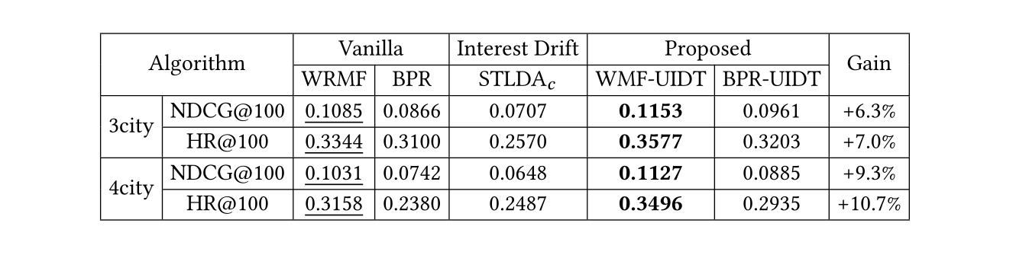
Q&A
Q3: Is this proposed PR-UIDT framework general enough for multi-city POI recommendation scenarios?
Notes:
为了评估PR-UIDT框架在多城市场景下的性能，我们从Yelp数据集中提取了两个子集，分别命名为Yelp-3City和Yelp-4City。Yelp-3City数据集包含拉斯维加斯、凤凰城和多伦多的所有记录。在多城市数据集中，用户的家乡被定义为他交互最多的城市，所有其他城市都被定义为非家乡。与我们在两个城市场景中所做的类似，将80/20原则应用于非家乡记录以生成训练和测试集。PR-UIDT框架在多城市POI推荐中带来了6.3%∼10.7%的性能提升。
总体而言，这些改进证明PR-UIDT框架能够准确建模用户在多个城市之间旅行时的兴趣漂移和转移，显示了该方法的通用性。

Slide 22
谢谢大家
报告人：苗子佳 时间：2020.12.11

